Slide 1

TRƯỜNG TIỂU HỌC Gia Quất
CHÀO MỪNG THẦY CÔ VỀ DỰ GIỜ
LỚP 1

Slide 2


Bài 35
CÁC NGÀY TRONG TUẦN

Slide 3

Khám phá

Slide 4
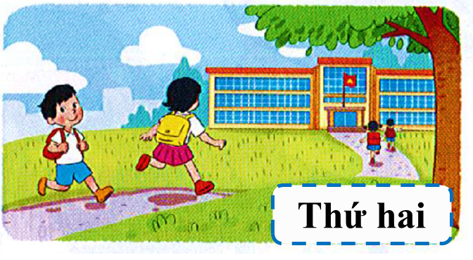
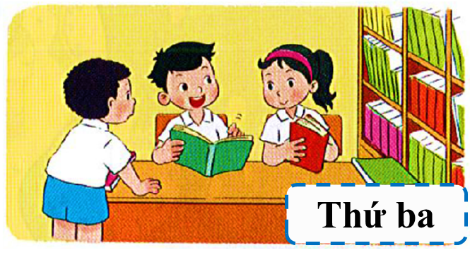

Slide 5
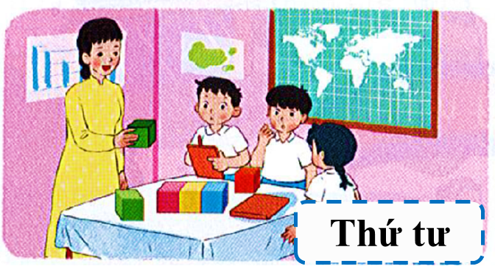
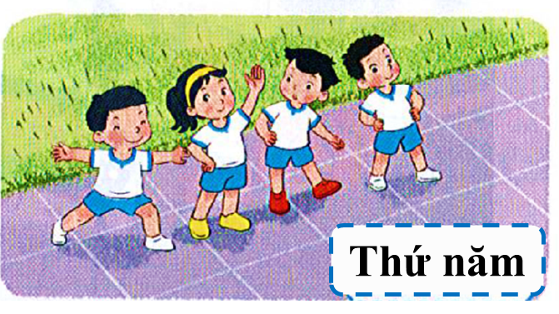
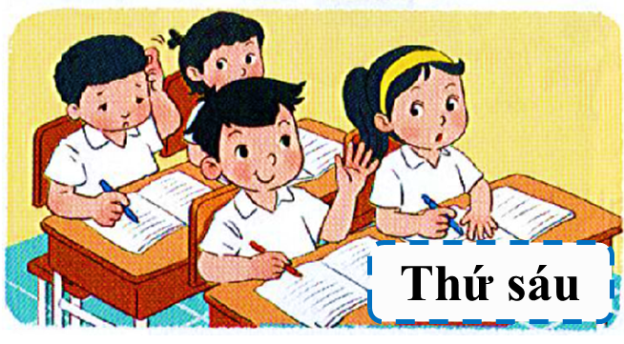

Slide 6
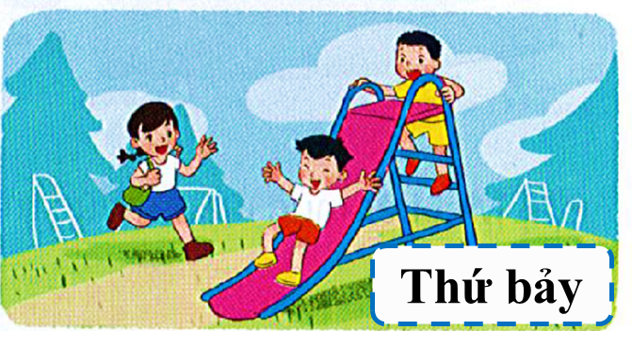


Slide 7
Các ngày trong tuần
1 tuần lễ = 7 ngày

Slide 8
Ho¹t ®éng

Slide 9

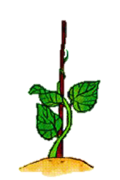






Bài 1: Bạn Rô-bốt trồng một cây đậu thần.
Thứ năm
Thứ ba
Thứ tư
Thứ sáu
Thứ hai
Thứ bảy
Chủ nhật
a) Cây đậu thần nảy mầm vào ngày nào trong tuần?
a) Cây đậu thần nảy mầm vào ngày thứ hai trong tuần.
b) Cây đậu thần ra hoa vào ngày thứ sáu trong tuần.
b) Cây đậu thần ra hoa vào ngày nào trong tuần?

Slide 10
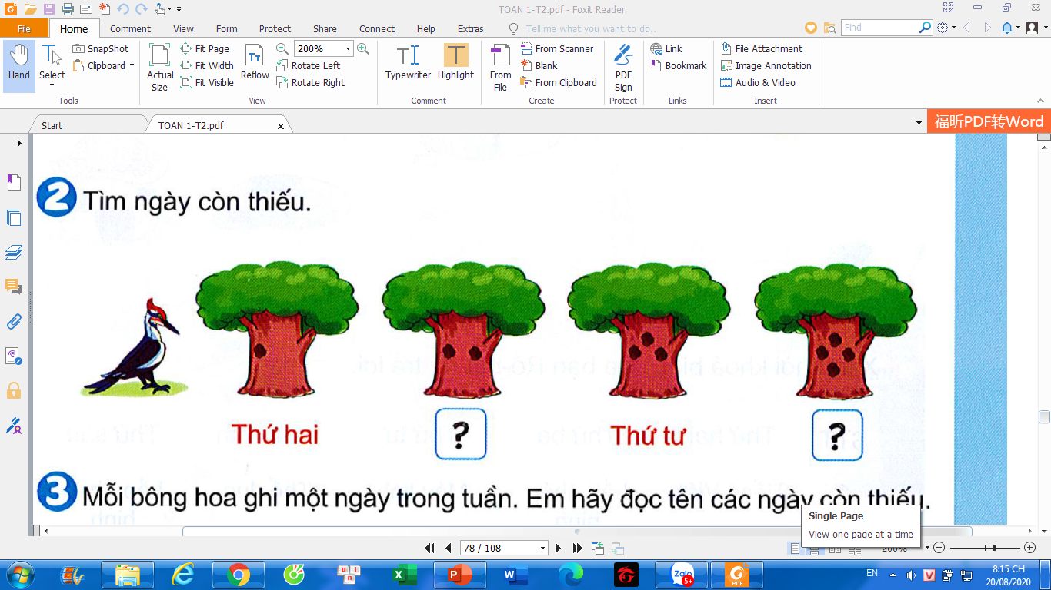
Bài 2: Tìm ngày còn thiếu.
Thứ hai
Thứ ba
Thứ tư
Thứ năm
?
?

Slide 11
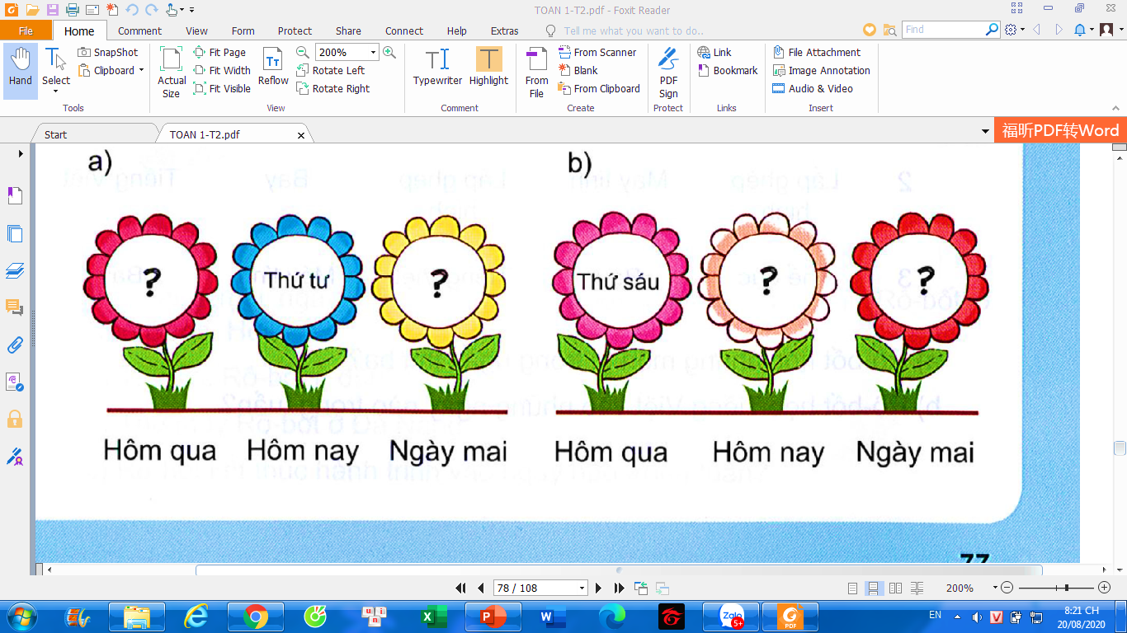
Bài 3: Mỗi bông hoa ghi một ngày trong tuần. Em hãy đọc tên các ngày còn thiếu.
a)
Thứ tư
Thứ năm
Thứ ba
?
?
Hôm qua
Hôm nay
Ngày mai
b)
Thứ bảy
Chủ nhật
Thứ sáu
?
?
Hôm qua
Hôm nay
Ngày mai

Slide 12

KÍNH CHÚC THẦY CÔ
SỨC KHỎE - HẠNH PHÚC

